Slide 1
Softvér ANSYS
Seminár MPM 2015
Lukáš Tomek

Slide 2

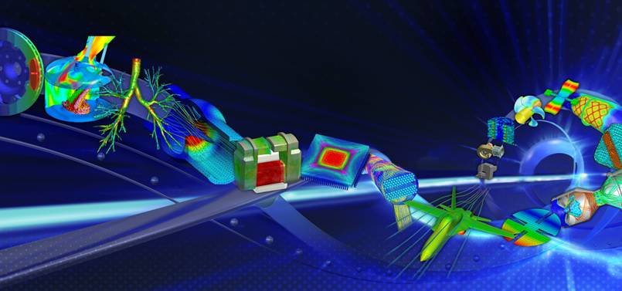

Slide 3
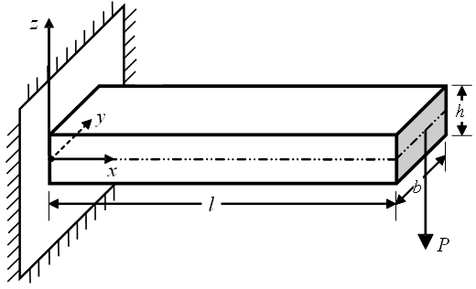
Namáhanie konzoly

Slide 4
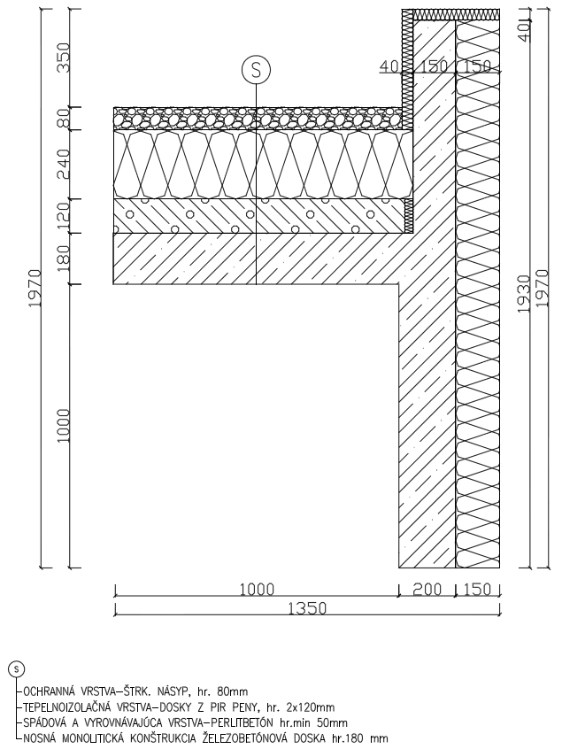
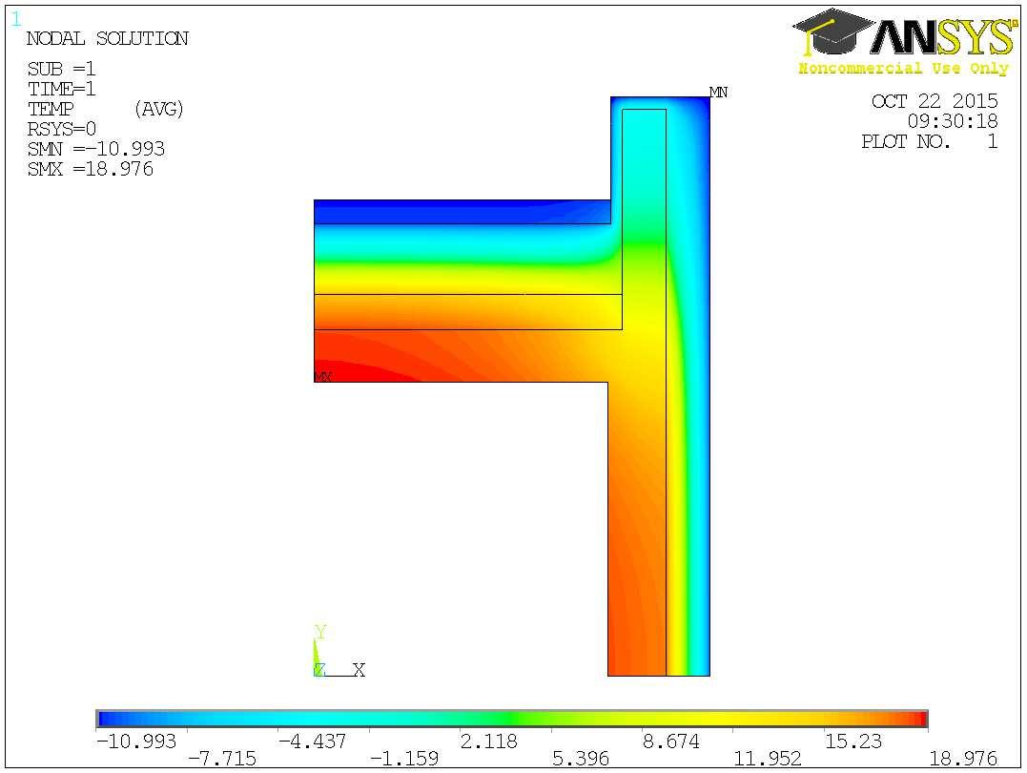
Zateplenie budovy

Slide 5
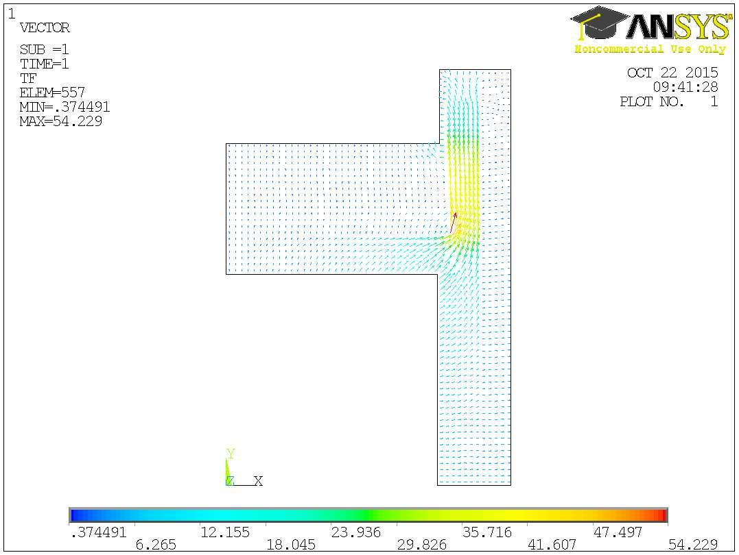
Zateplenie budovy

Slide 6
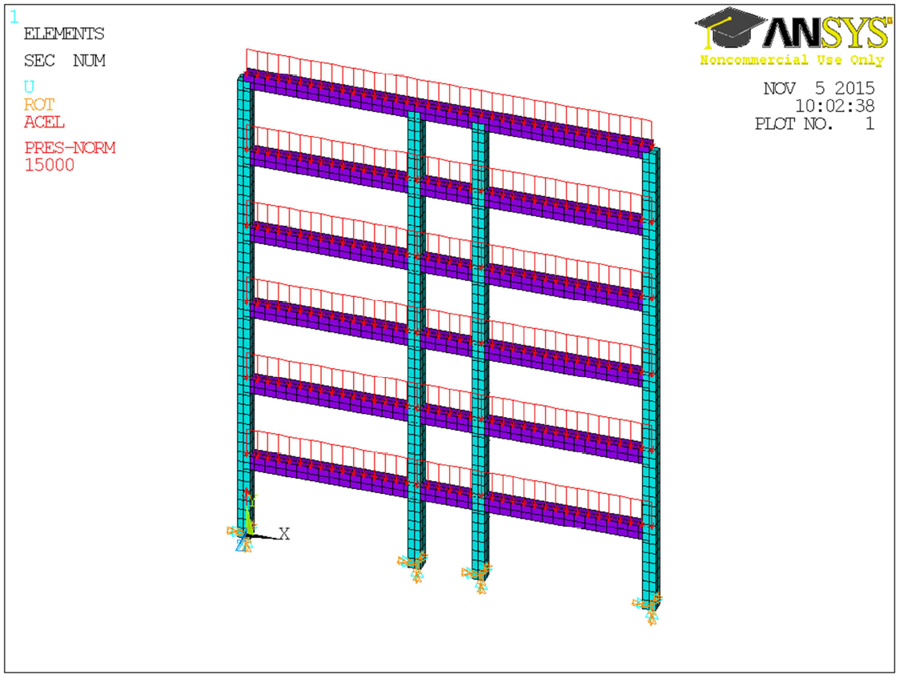
Zaťaženie rámovej konštrukcie

Slide 7
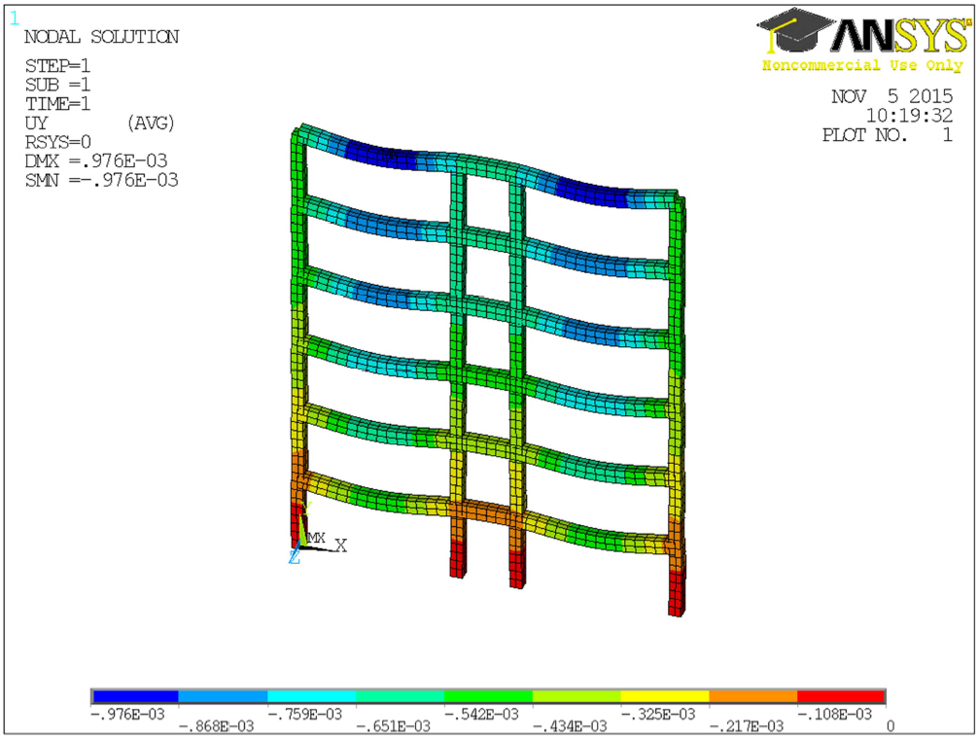
Zaťaženie rámovej konštrukcie

Slide 8
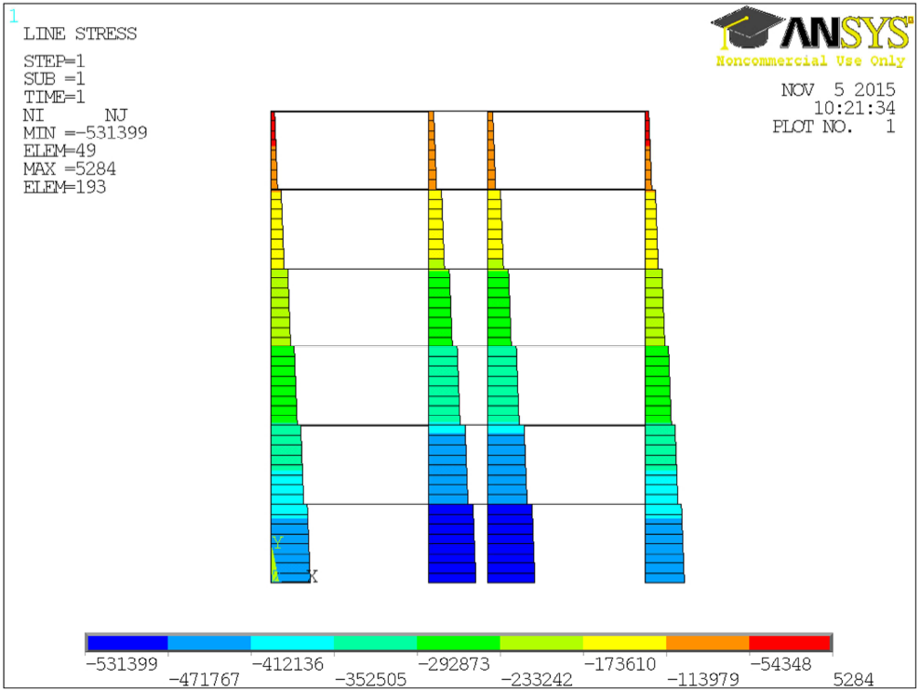
Zaťaženie rámovej konštrukcie

Slide 9
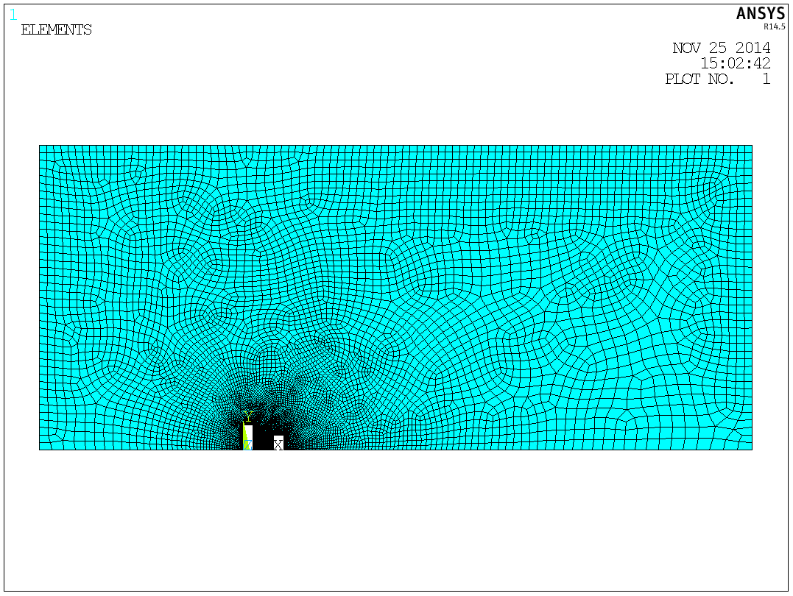
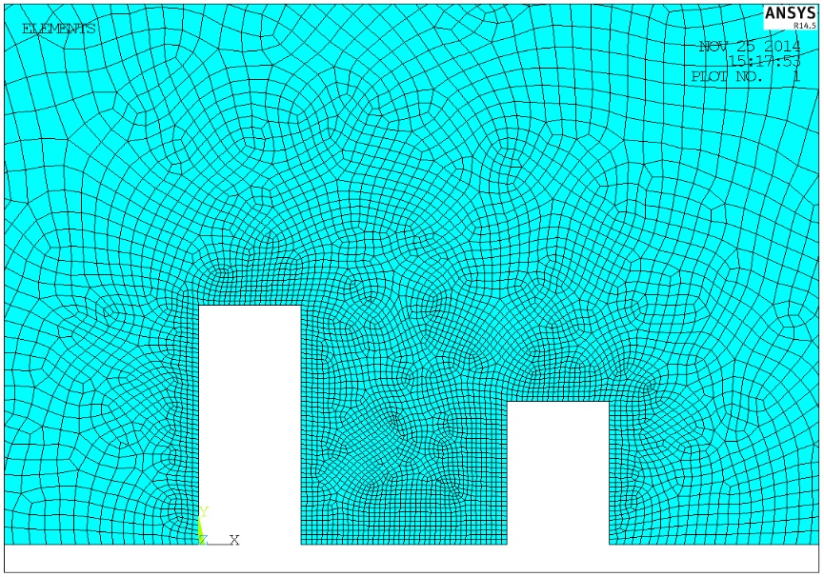
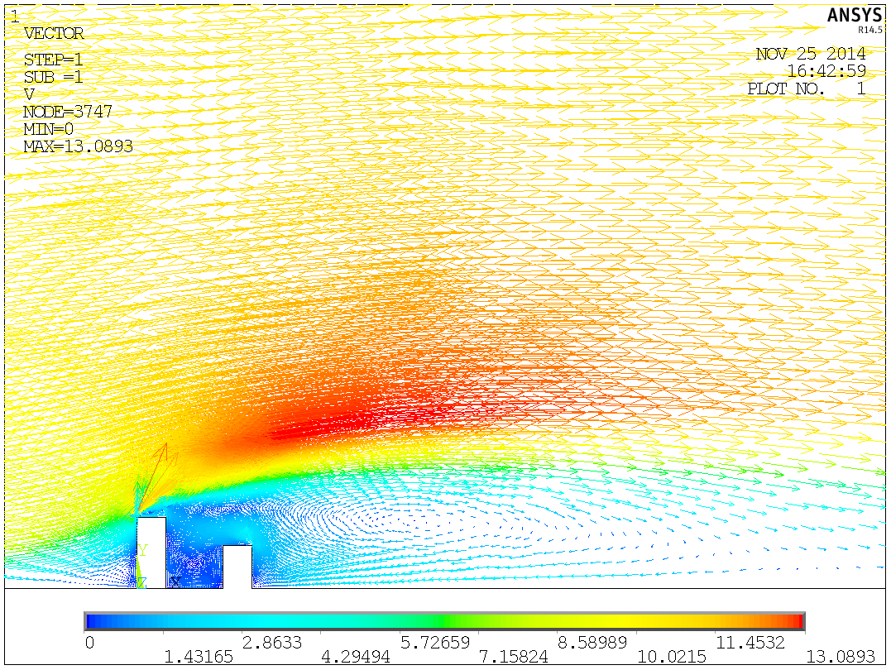
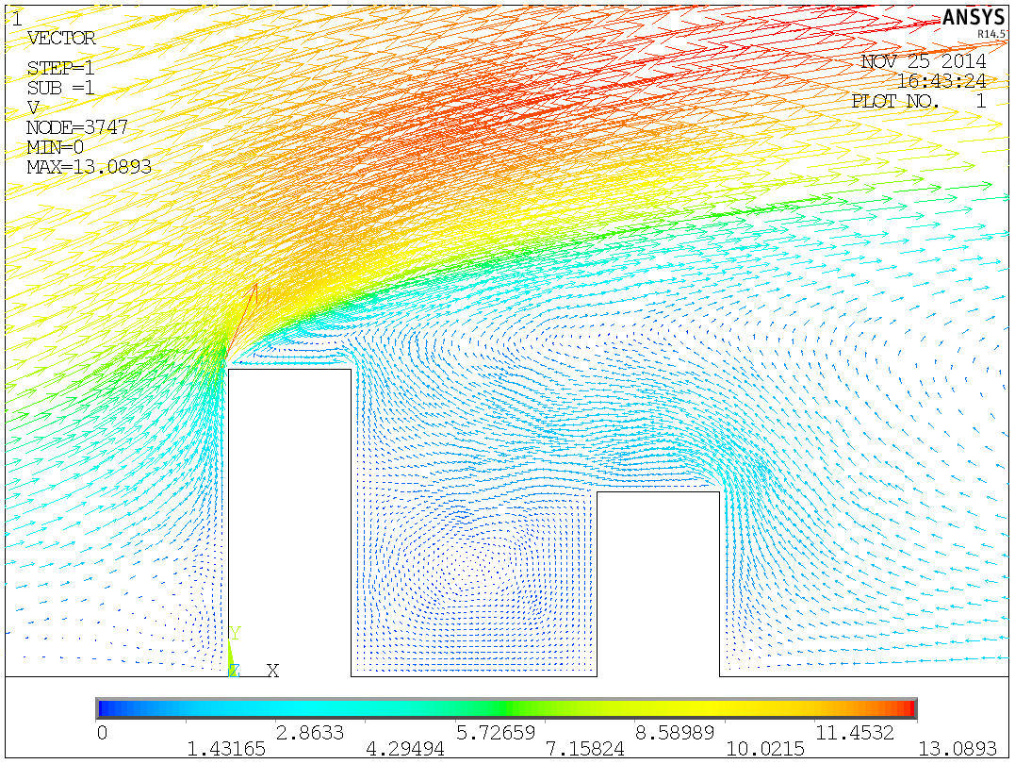
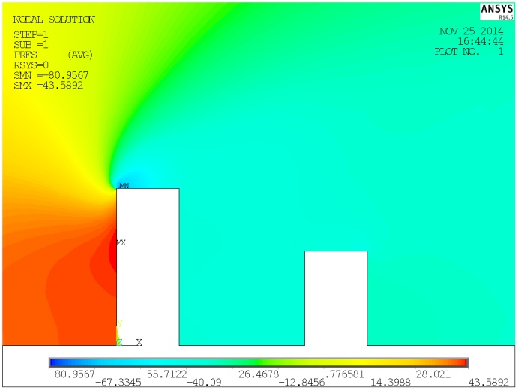
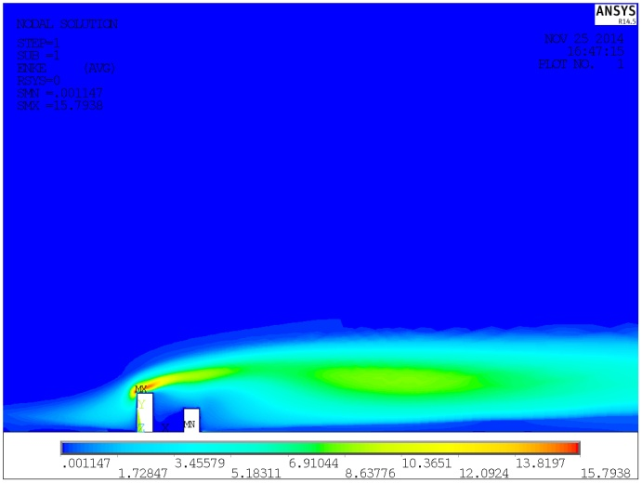
Prúdenie vetra okolo budov

Slide 10
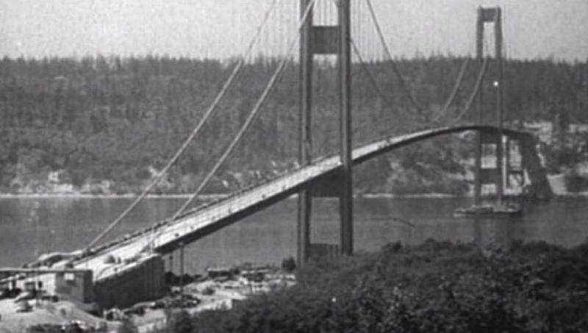
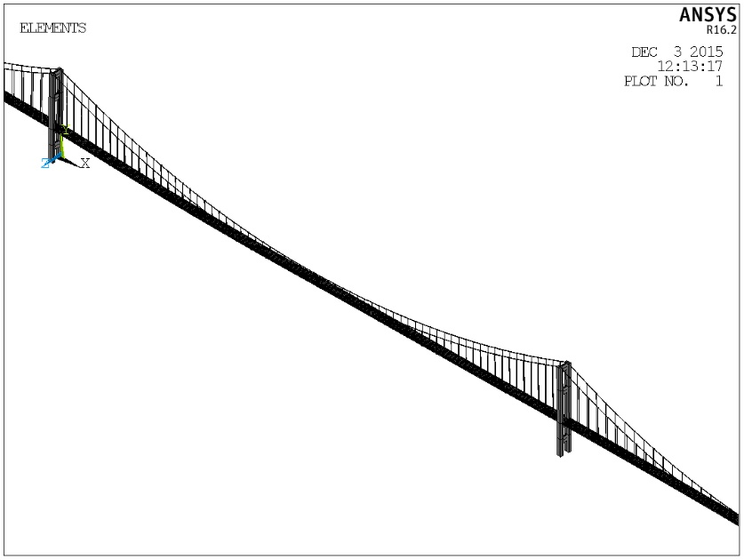
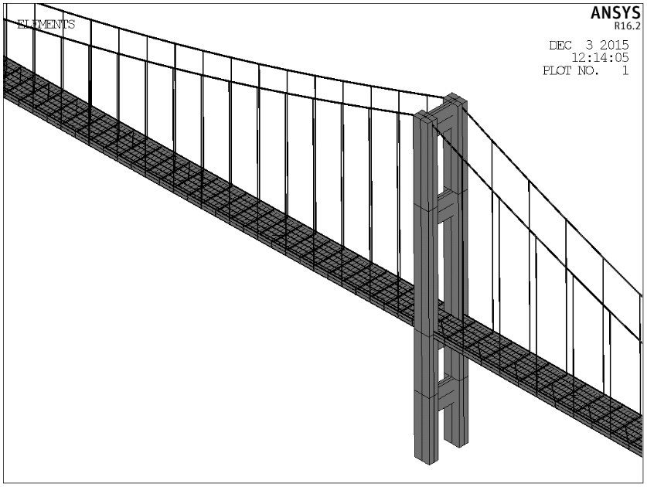
Tacoma Bridge

Slide 11
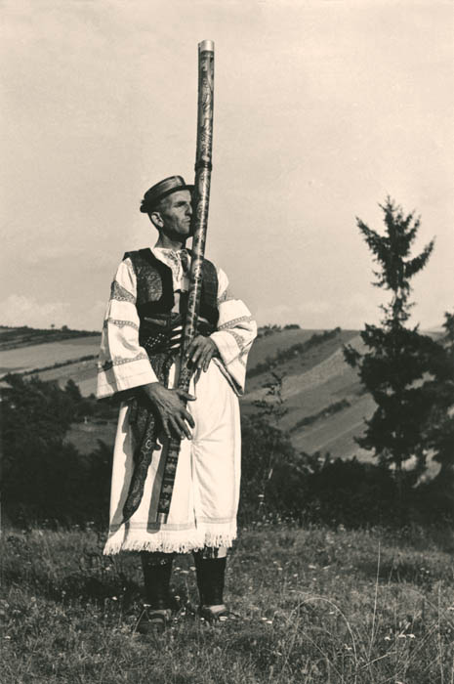
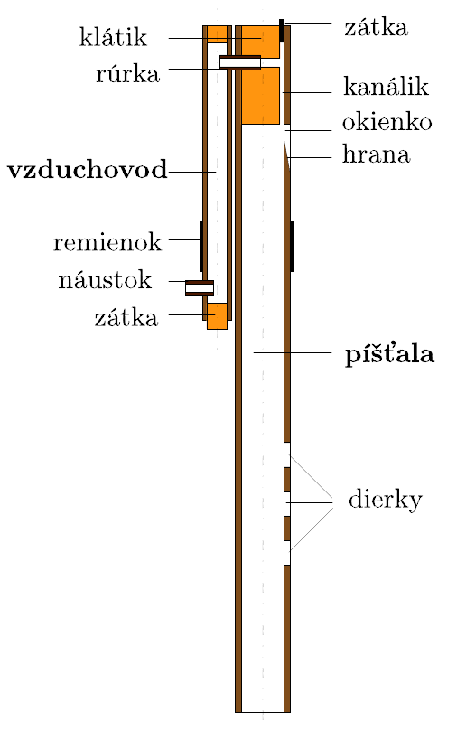
Frekvencie tónov fujary

Slide 12
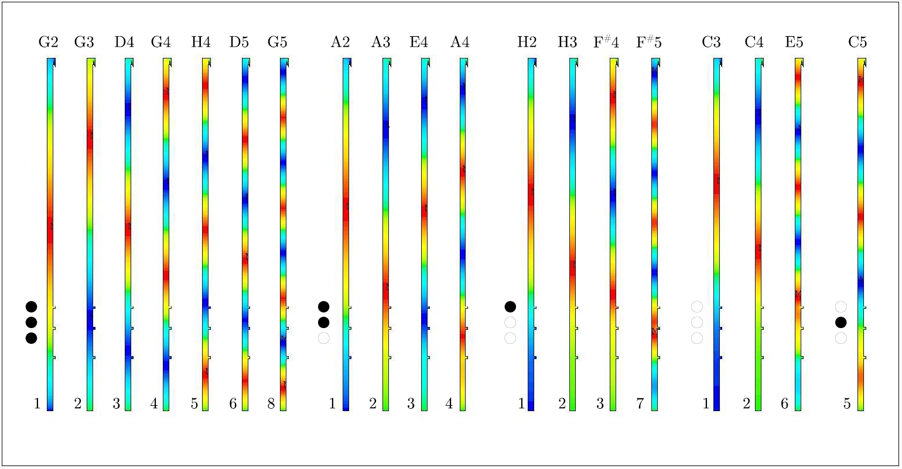
Frekvencie tónov fujary

Slide 13
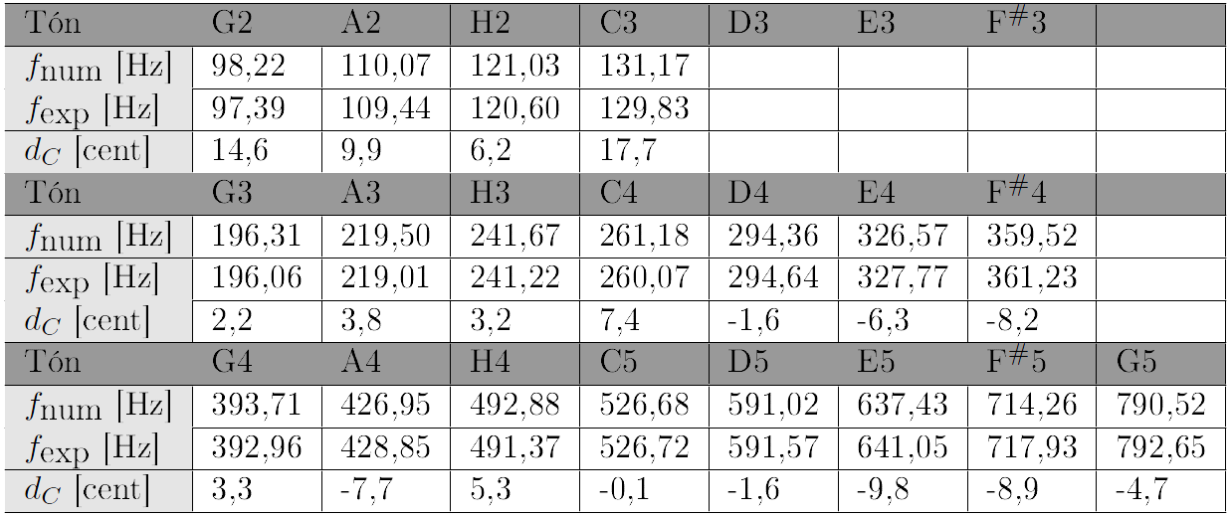
Frekvencie tónov fujary

Slide 14
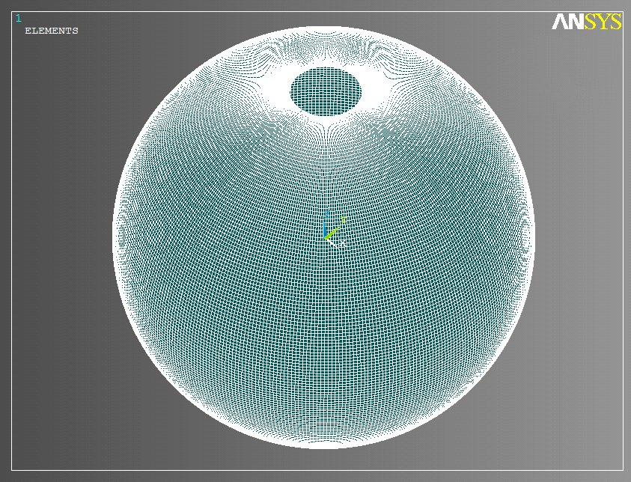
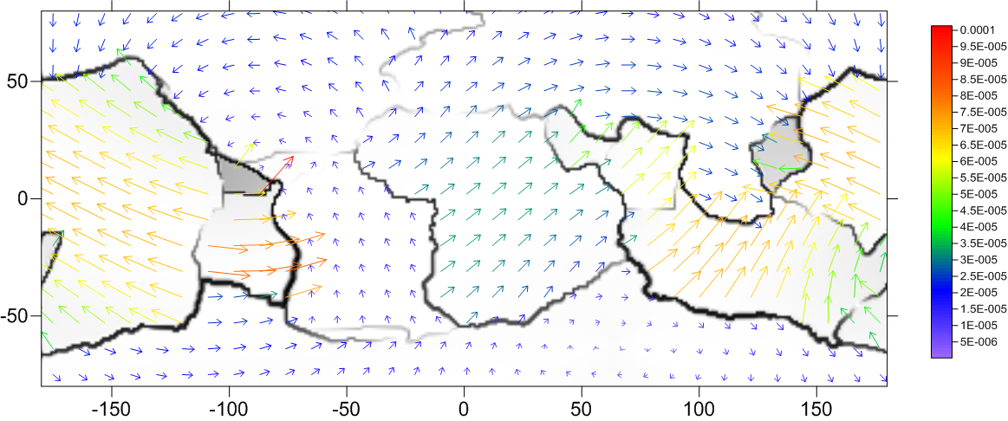
Pohyb litosferických platní
Rýchlosť pohybu litosferických dosiek v km/rok
Model v softvéri ANSYS

Slide 15
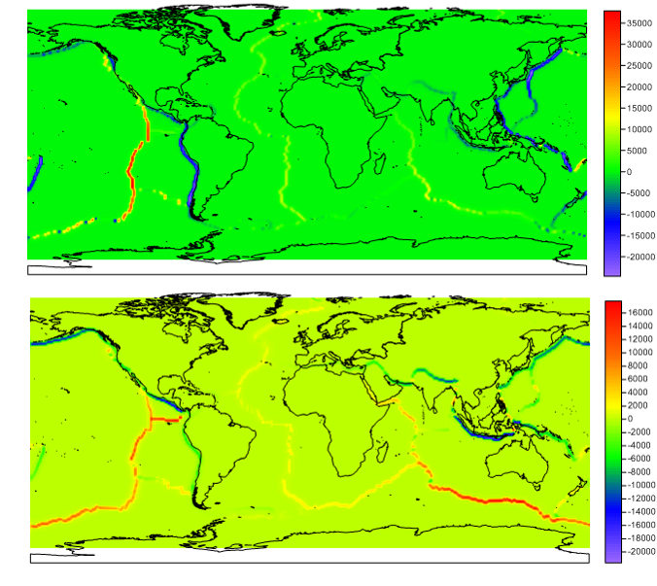
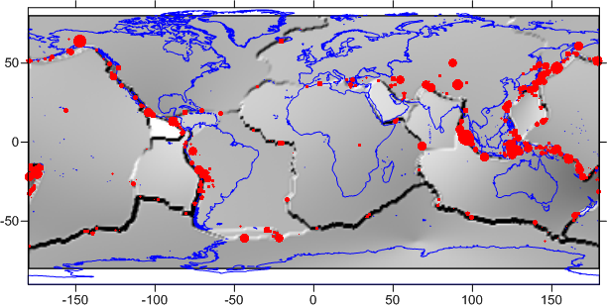
Pohyb litosferických platní
Rýchlosť pohybu litosferických dosiek v km/rok
Vizualizácia zemetrasení počas rokov 2000-2006
s magnitúdou väčšou ako 6.0
Priebeh normálových napäti SY,SZ

Slide 16
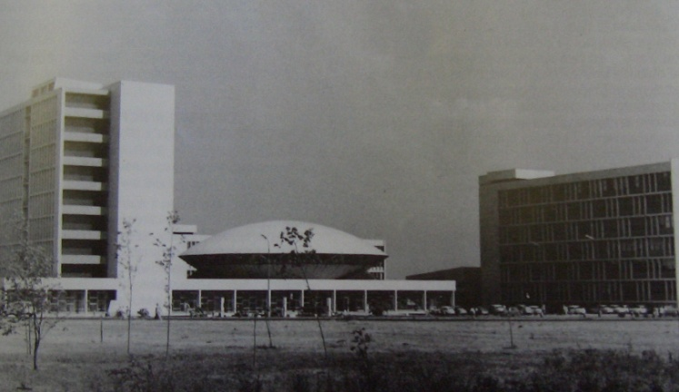
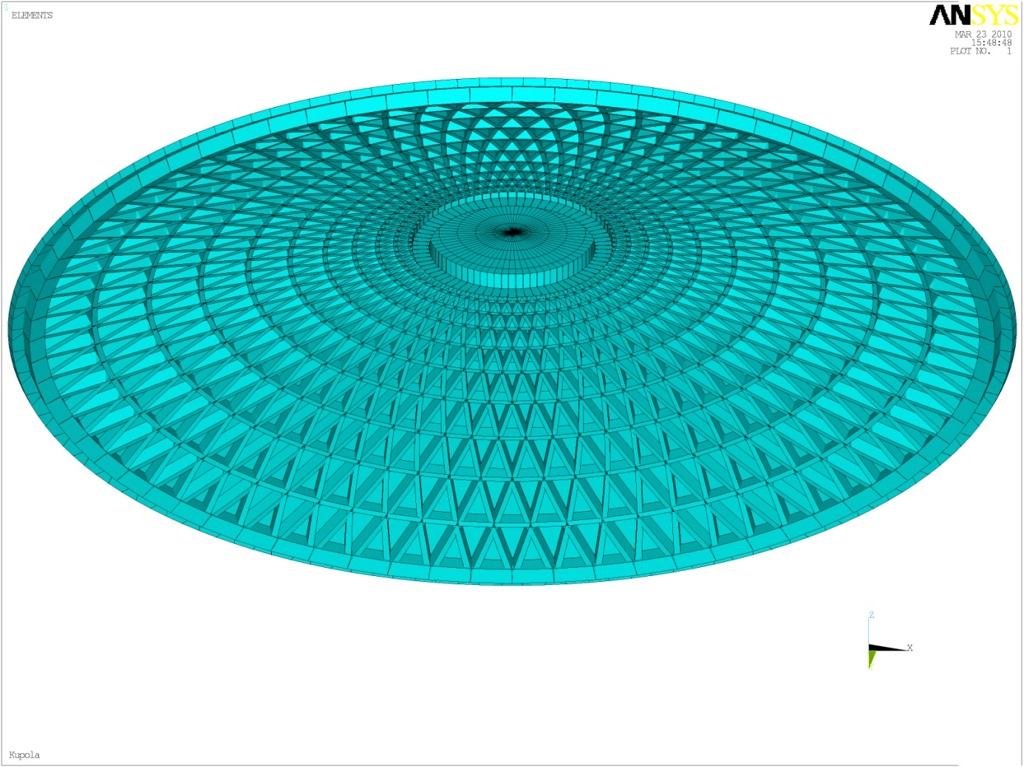
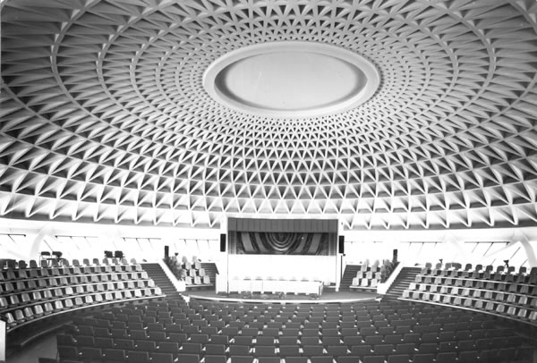
Strecha auly SPU v Nitre

Slide 17
Namáhanie kľukového hriadeľa motora

Slide 18
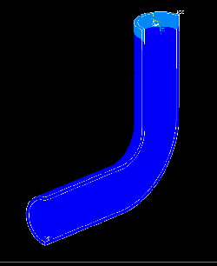
Prúdenie krvi v elastickej cieve

Slide 19
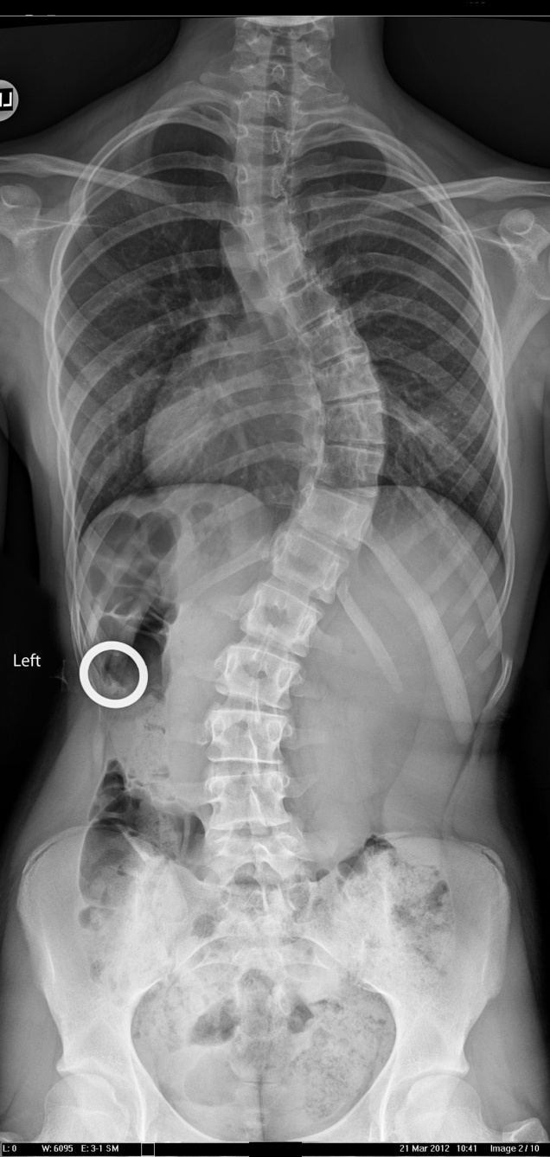
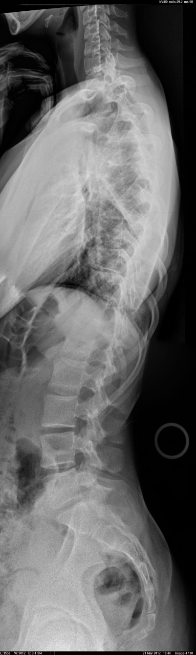
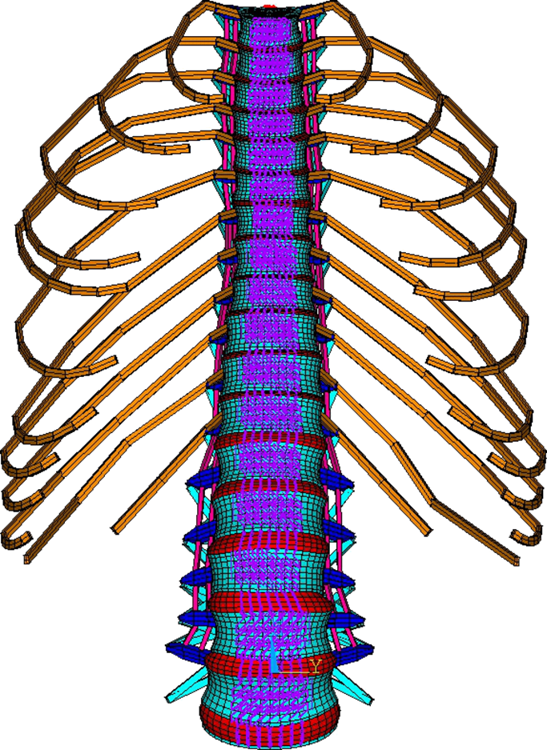
Modelovanie chrbtice

Slide 20
Ďalšie možnosti softvéru ANSYS
Google: ANSYS
YouTube: ANSYS

